Slide 1
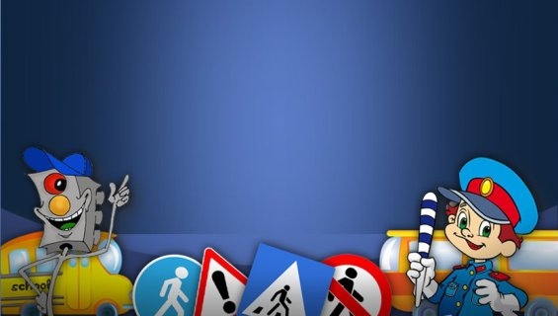
Пятиминутка по безопасности дорожного движения
Тема: «Велосипед и дорожное движение»
4 класс
Работу выполнила учитель начальных классов
МОУ СШ № 82 Дзержинского района Волгограда
Пипенко Светлана Анатольевна

Slide 2
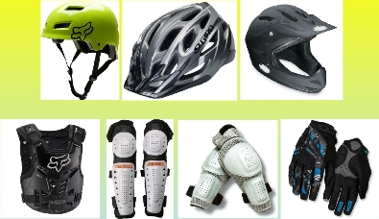
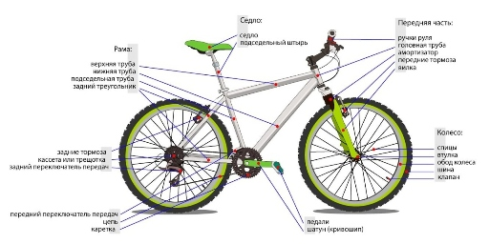
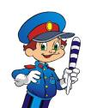
Безопасность и защита велосипедиста
Экипировка
Велосипед должен иметь исправный тормоз, руль и звуковой сигнал. Должен быть оборудован спереди световозвращателем или фонарём белого цвета (для движения в тёмное время суток и в условиях недостаточной видимости), сзади - световозвращателем или фонарём красного цвета, а с каждой боковой стороны - световозвращателем оранжевого или красного цвета. Каждый велосипедист должен хорошо знать строение велосипеда.

Slide 3
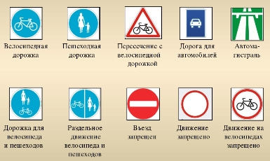
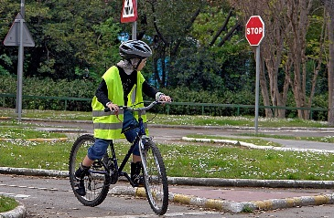
Это должен знать каждый велосипедист!
Управлять велосипедом при перемещении по дорогам разрешается лицам не моложе 14 лет .
Лица моложе 14 лет могут ездить на велосипеде в тех местах, где нет движения автомобильного транспорта - на закрытых площадках во дворе, на стадионах, в парках и в других безопасных местах.
Дорожные знаки для велосипедистов

Slide 4
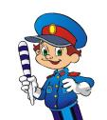
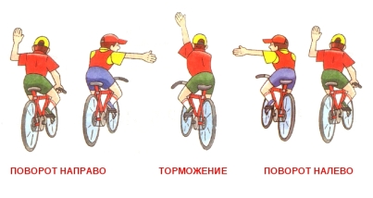
Сигналы, подаваемые велосипедистом
Перед началом движения, поворотом и торможением подавай соответствующие сигналы рукой.
Перед любым манёвром убедись в его безопасности и не создавай помех другим участникам движения.

Slide 5
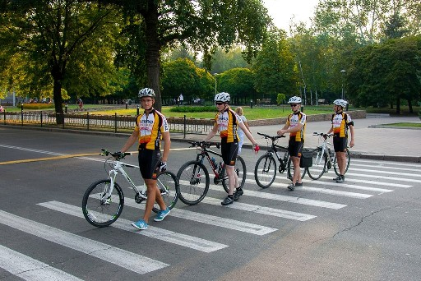
Велосипедисты обязаны спешиться и стать пешеходом при пересечении дороги по пешеходному переходу.

Slide 6
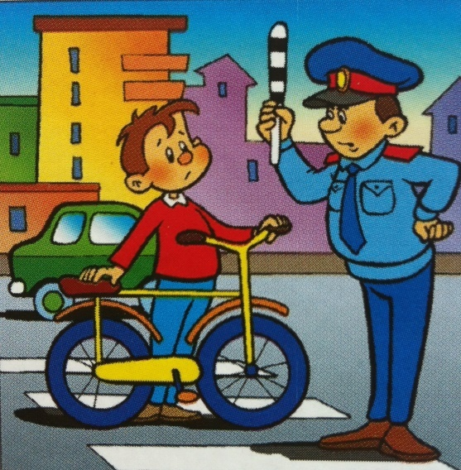
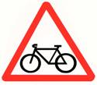
Задание !
Если ты велосипедист или мечтаешь им быть, сделай книжку-памятку (справочник)
«Что должен знать велосипедист !»
Спасибо за внимание!

